Slide 1
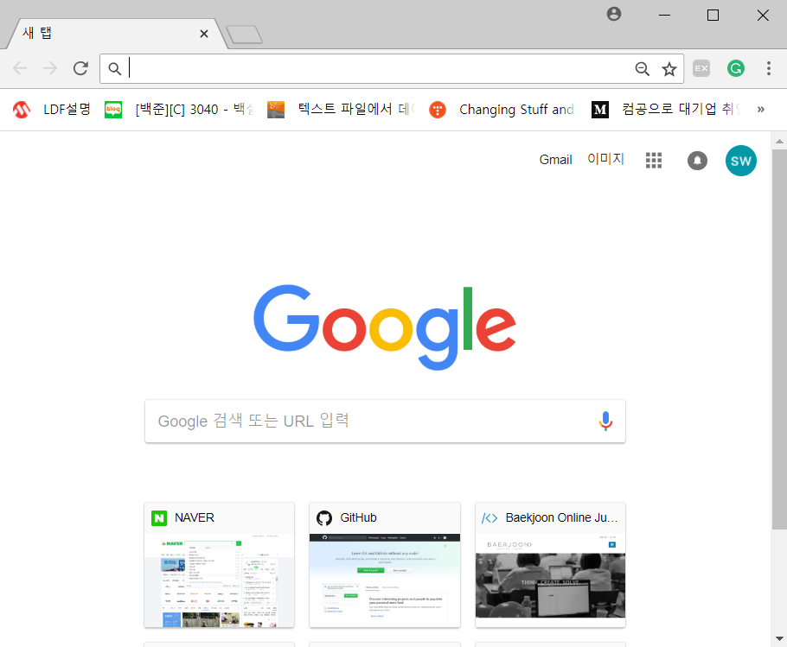
JSP 요청 처리과정
1. 요청에 대한 웹 서버와 웹 컨테이너의 역할
WAS (Web Application Server)
웹 브라우저
Web Server
Web Container
Request(httpor jsp….)
요청을 받아 정적, 동적 data 구분 후 동적 data는 Web Container로 전송
결과값 받아 client 에게 전송
정적 data 처리
Request(Servlet)
JSP, Servlet 구동환경 제공
동적 data 처리
Response(http)
Response(Servlet)

Slide 2
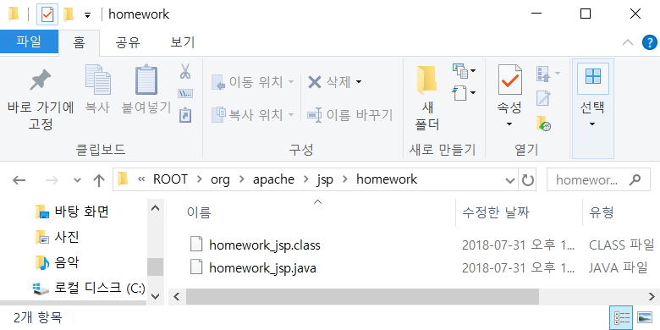
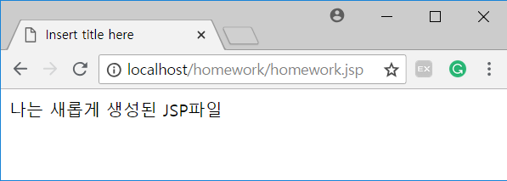
JSP 요청 처리과정
2. 동적인 요청(JSP)에 대한 처리과정
Web Container(JSP Container)
JSP File
Servlet
Servlet Class
메모리 적재 및 실행
Request (JSP)
요청에 대한 Servlet 클래스가 메모리에 적재되어 있는가?
파싱(변환)
컴파일
No
homework.jsp
Yes
homework.java
homework.class
No
적재된 Servlet 클래스가 요청된 JSP 파일보다
최신인가?
Yes

Slide 3
JSP 요청 처리과정
3. 전체적인 JSP 요청 처리과정
WAS (Web Application Server)
1. Request (JSP)
웹 브라우저
Web Server
2. 전달
6. 전달
7. Response(http)
Web Container
5. 전달
3. Parsing
4. Compile
JSP.class
JSP.java

